Slide 1
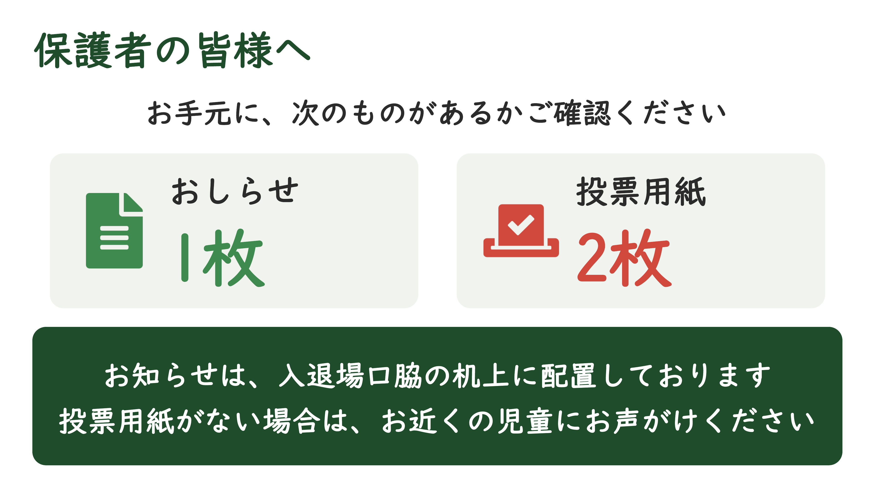
Notes:
発表開始前に表示（アナウンス：「次の５年生の発表で、投票用紙を使います…」）。

Slide 2
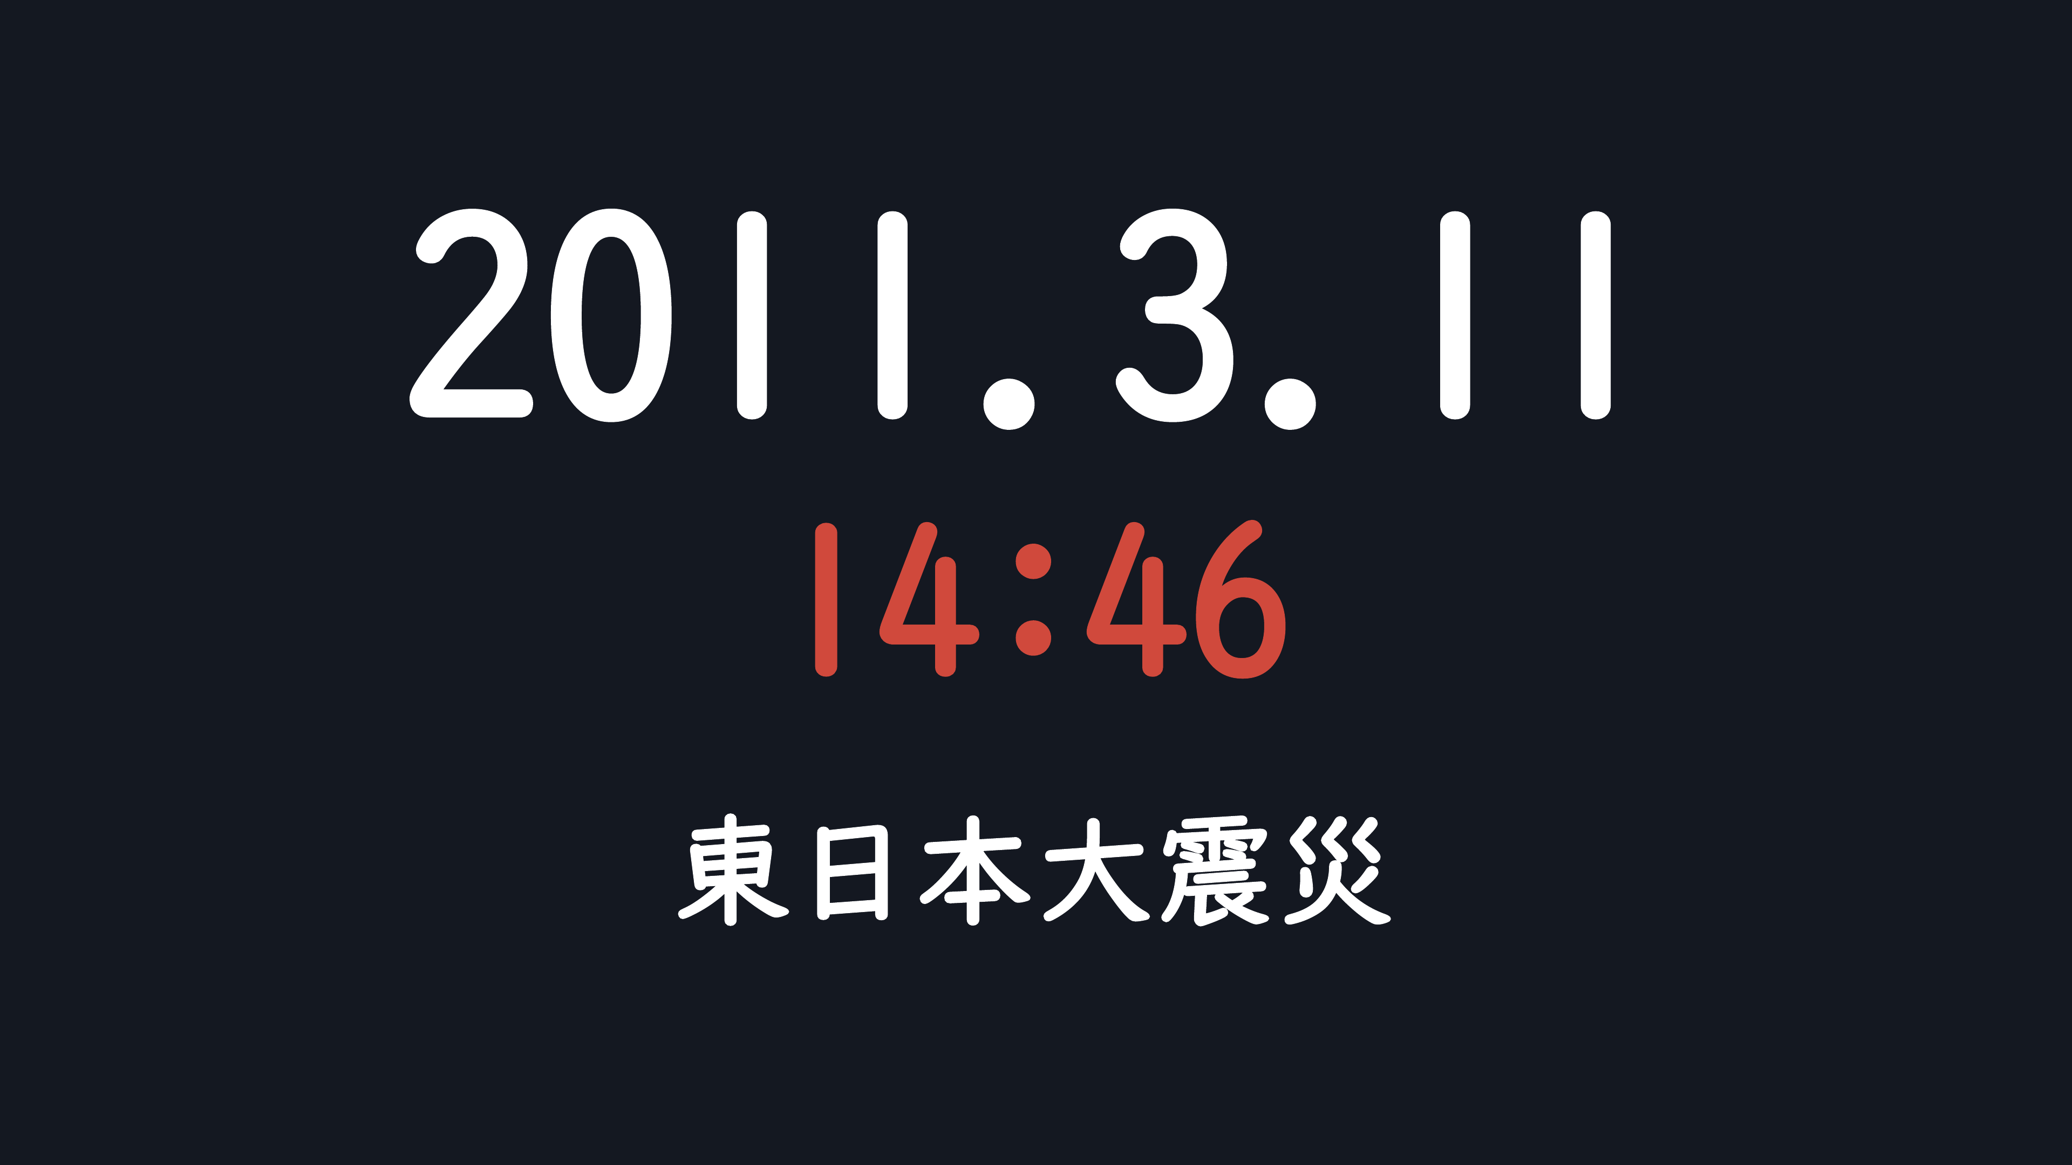
Notes:
台本：「２０１１年３月１１日、１４時４６分。東日本大震災が起こりました。」

Slide 3

Notes:
台本：「福島県には、どんな課題があり、人々はどんな思いで過ごしてきたのでしょうか？」

Slide 4
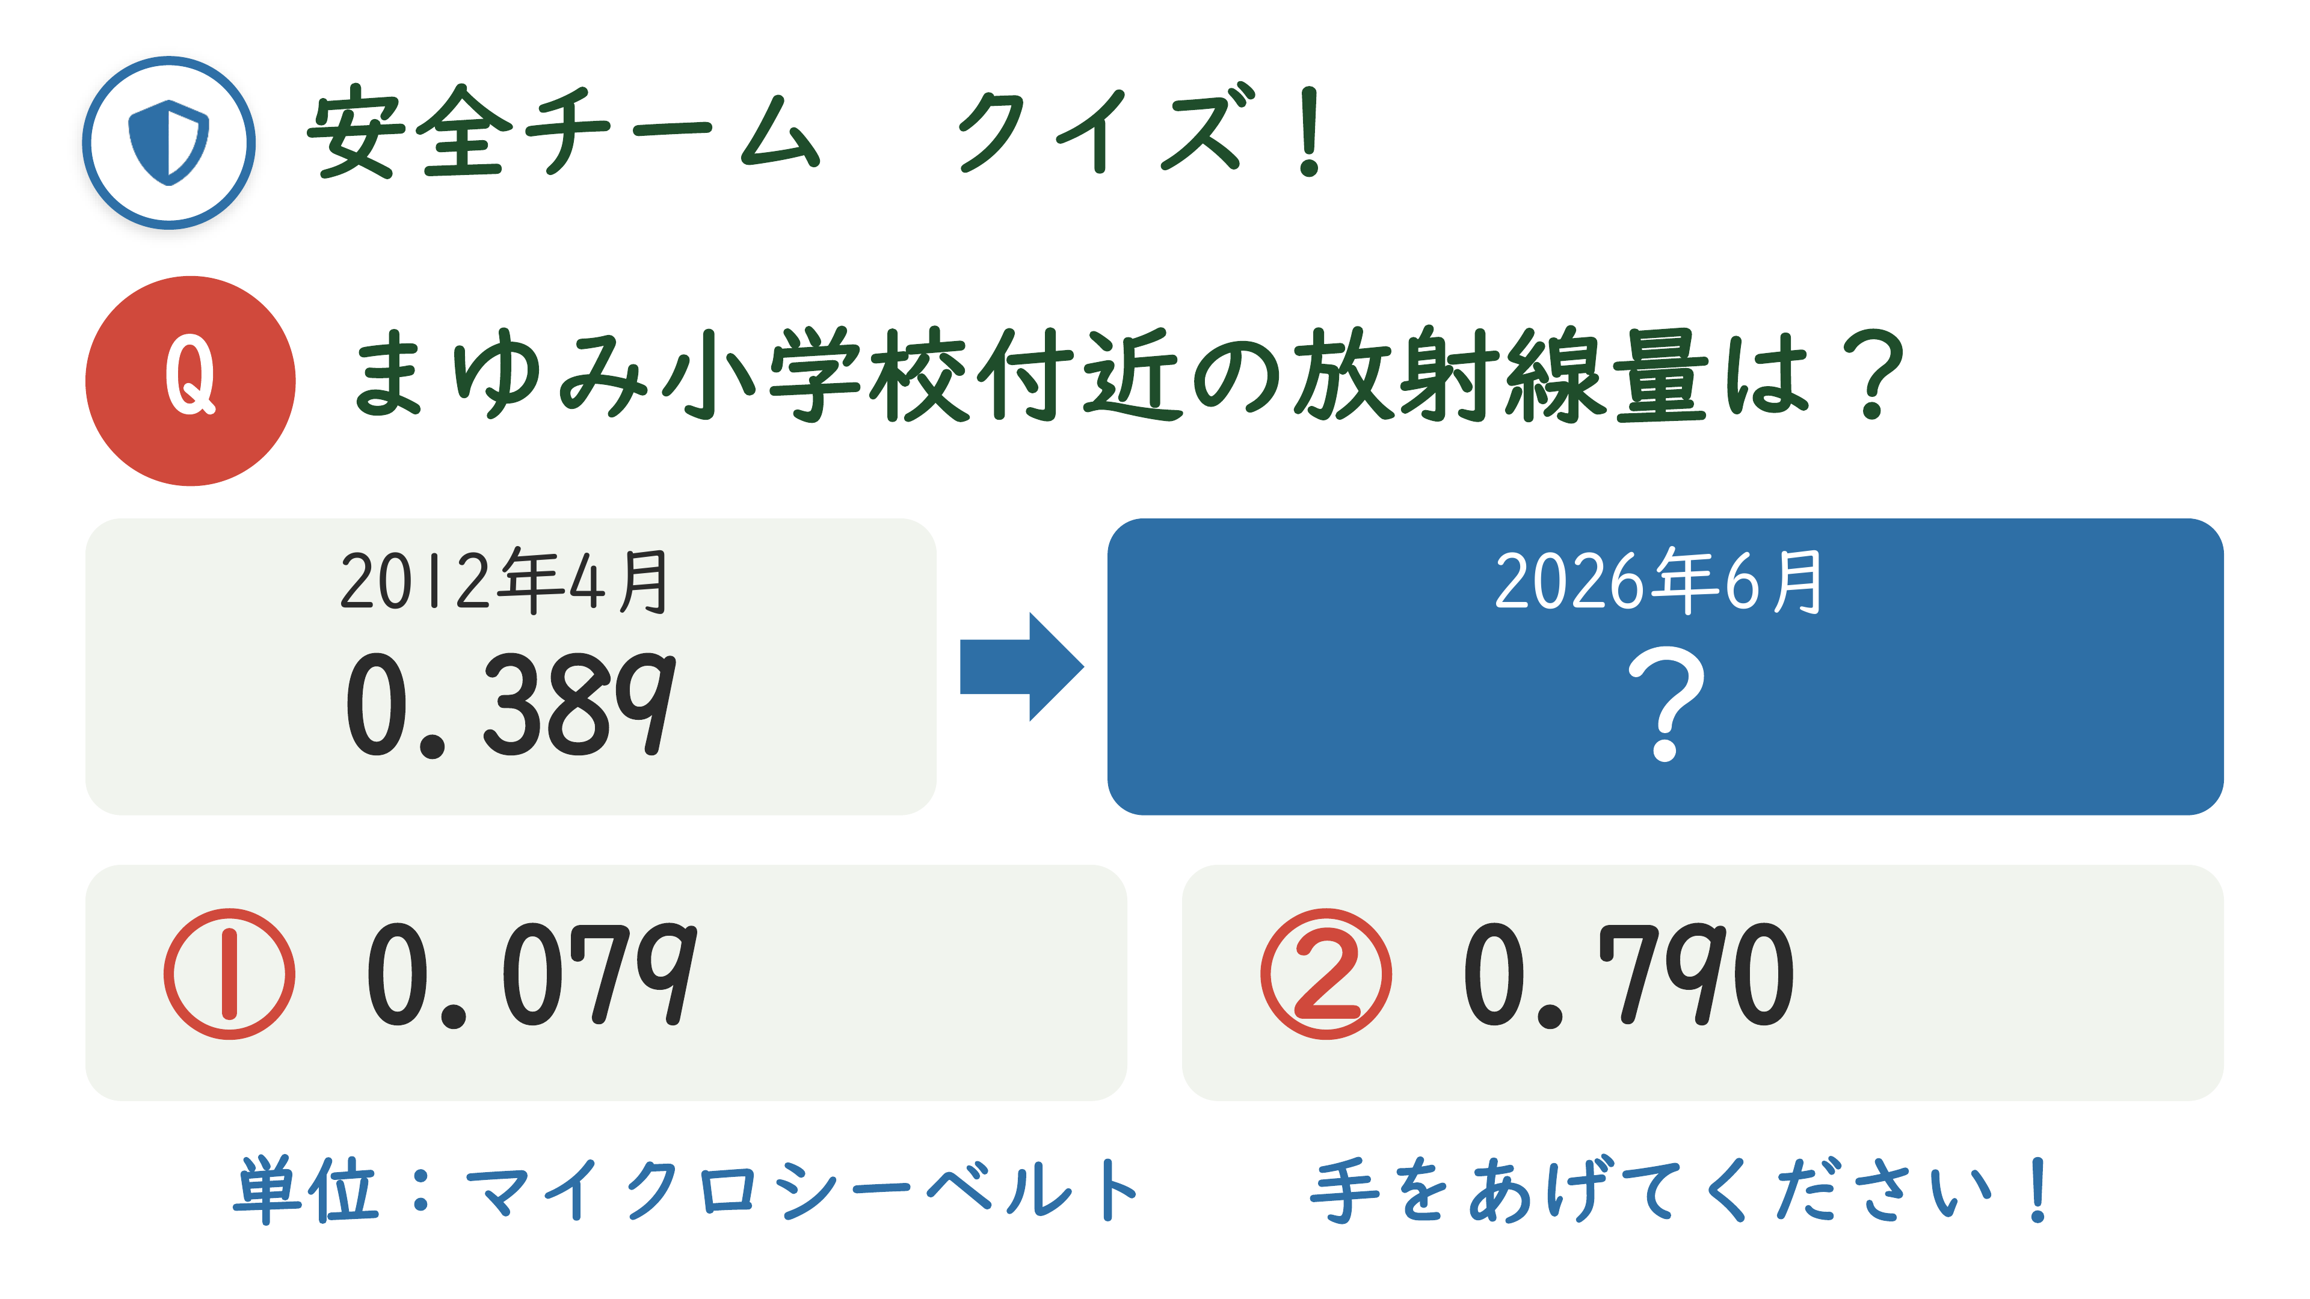
Notes:
台本：「震災直後2012年4月の…０．３８９マイクロシーベルトでした。では、2026年6月の…いくつだったでしょう？」①②の挙手まで。

Slide 5
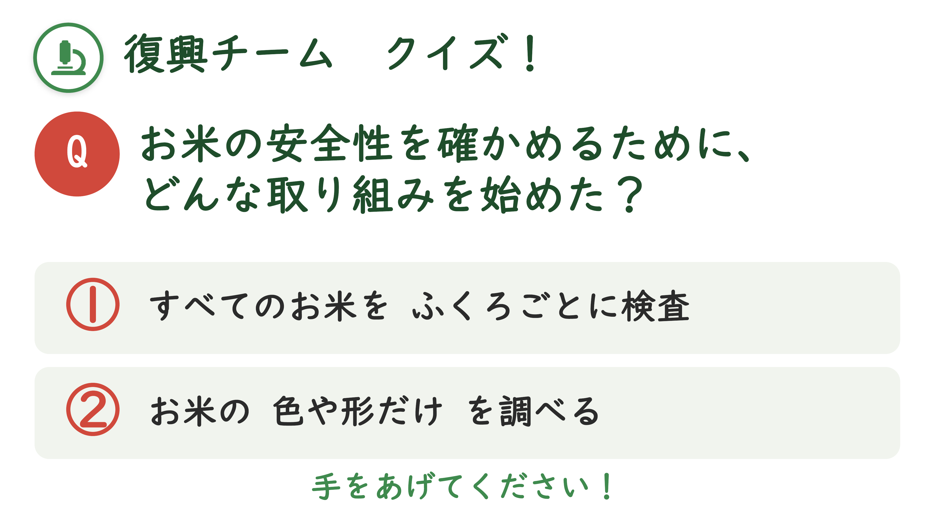
Notes:
台本：「震災後、福島県のお米の安全性を確かめるために、どんな取り組みを始めたでしょうか？」①②の挙手まで。

Slide 6
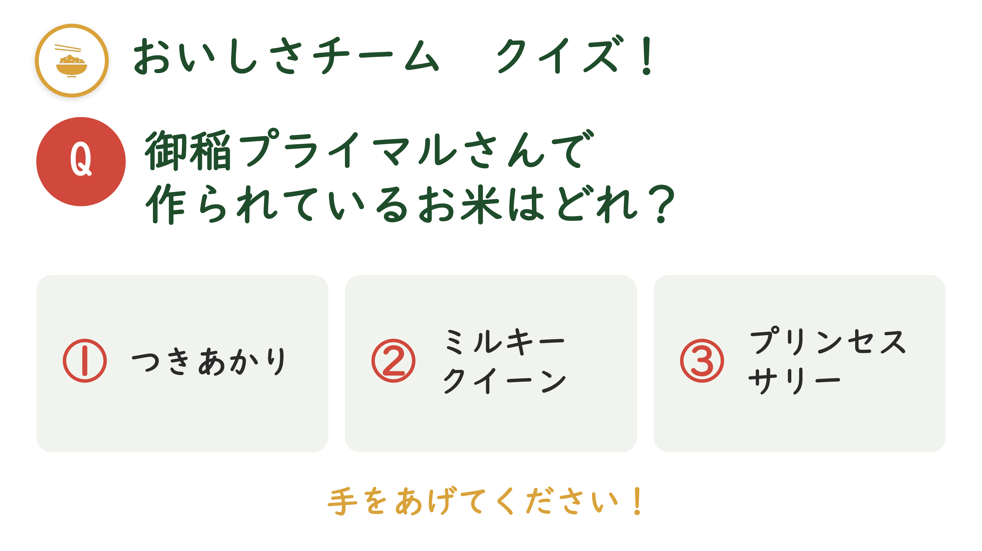
Notes:
台本：「みいねプライマルさんで作られているお米はどれでしょうか？」①②③の挙手まで。

Slide 7
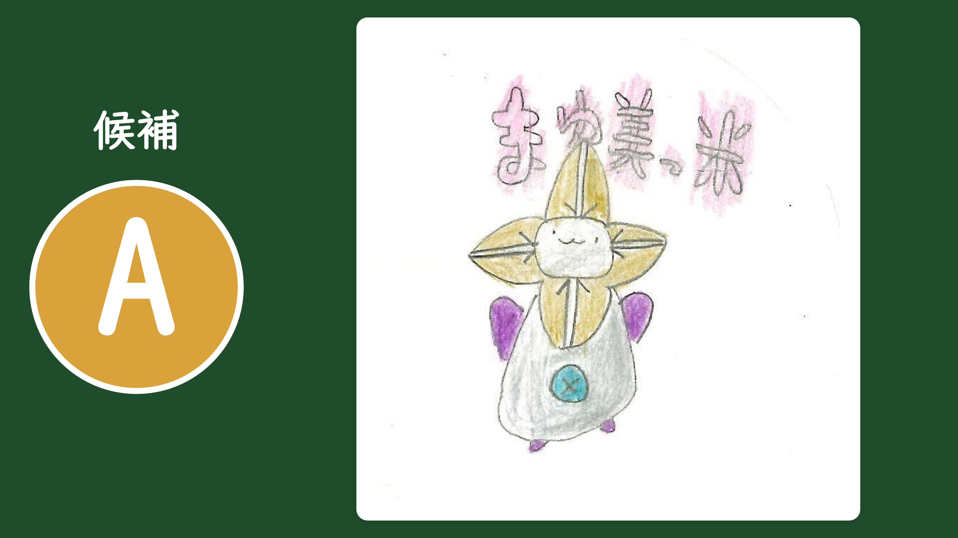
Notes:
台本：Aチームの演説（「マークは、こちらです。」〜「以上で演説を終わります。」）
演説のポイント：まゆみ小 × お米の形／まゆみ小とお米の形がモチーフ／かわいい色と見た目／まゆみ小のお米を食べてほしい

Slide 8

Notes:
台本：Bチームの演説（「マークは、こちらです。」〜「以上で演説を終わります。」）
演説のポイント：「おいしい！」の笑顔／「おいしい！」と言ってほしい／安心・安全の笑顔のお米／「美」の字をお米風に

Slide 9
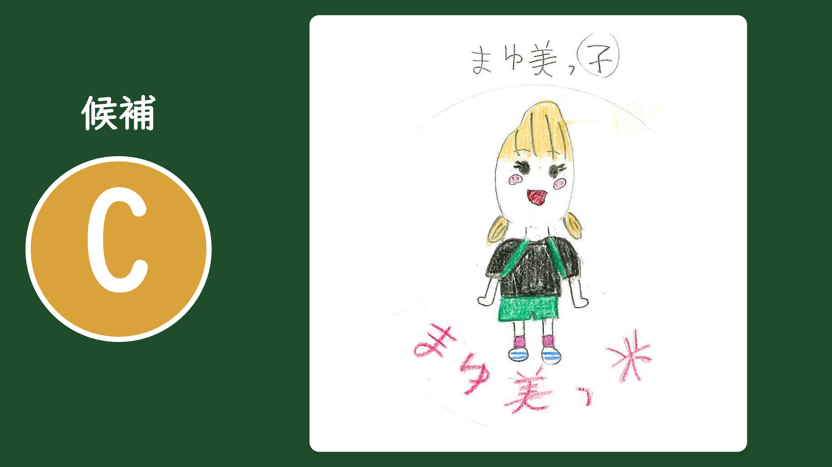
Notes:
台本：Cチームの演説（「マークは、こちらです。」〜「以上で演説を終わります。」）
演説のポイント：まゆみ小らしさ／まゆみ小らしさをアピール／頭は稲刈りで見た稲の色／上ばき＆運動着

Slide 10
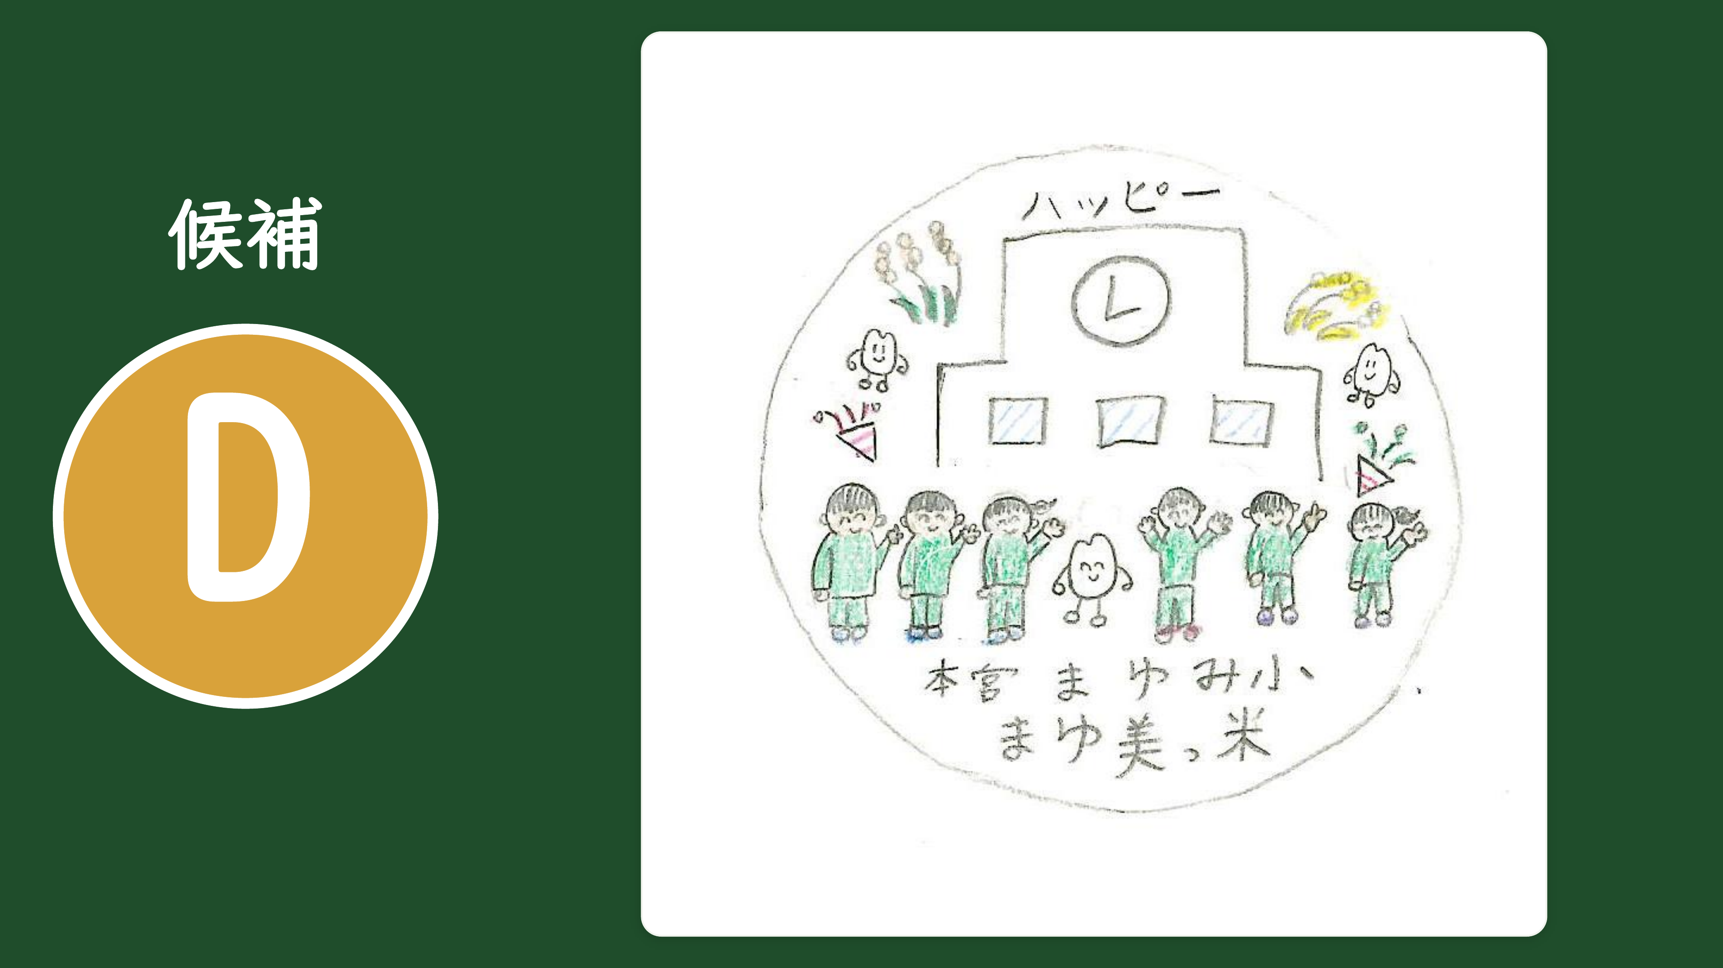
Notes:
台本：Dチームの演説（「マークは、こちらです。」〜「以上で演説を終わります。」）
演説のポイント：みんなの笑顔／みんなの笑顔で作ったお米／いつも笑顔で元気に／仲良しの絵と稲の絵

Slide 11
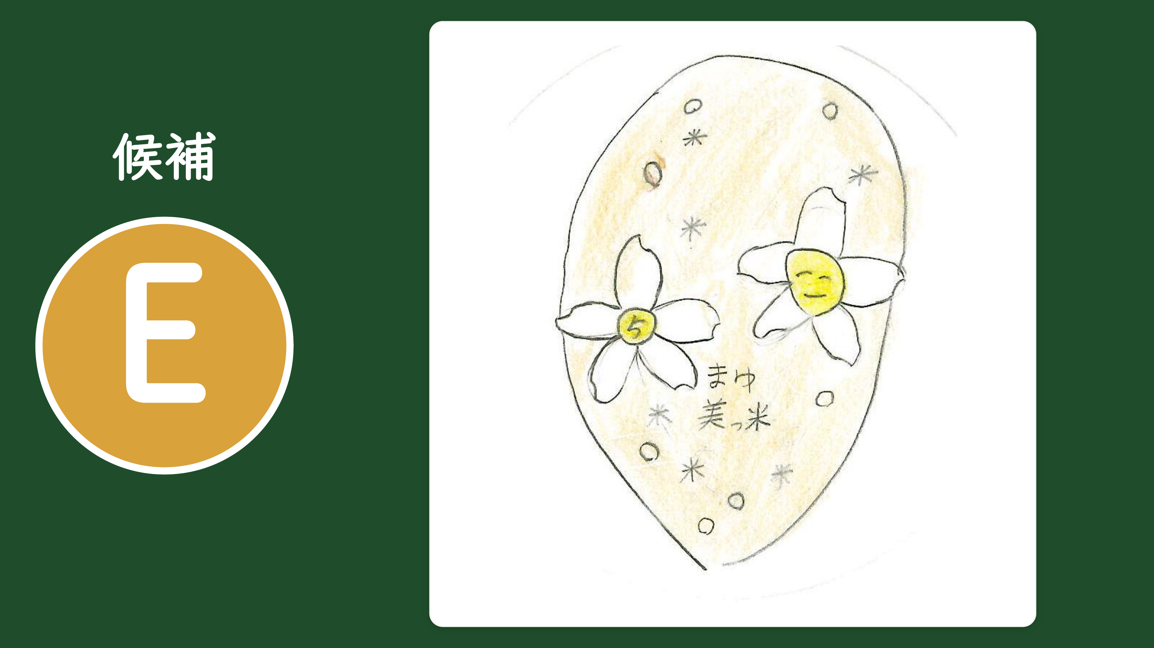
Notes:
台本：Eチームの演説（「マークは、こちらです。」〜「以上で演説を終わります。」）
演説のポイント：笑顔とつやつや／にこにこ＝田植えの笑顔／「５」は５年生の５／キラキラ＝つやつやのお米

Slide 12
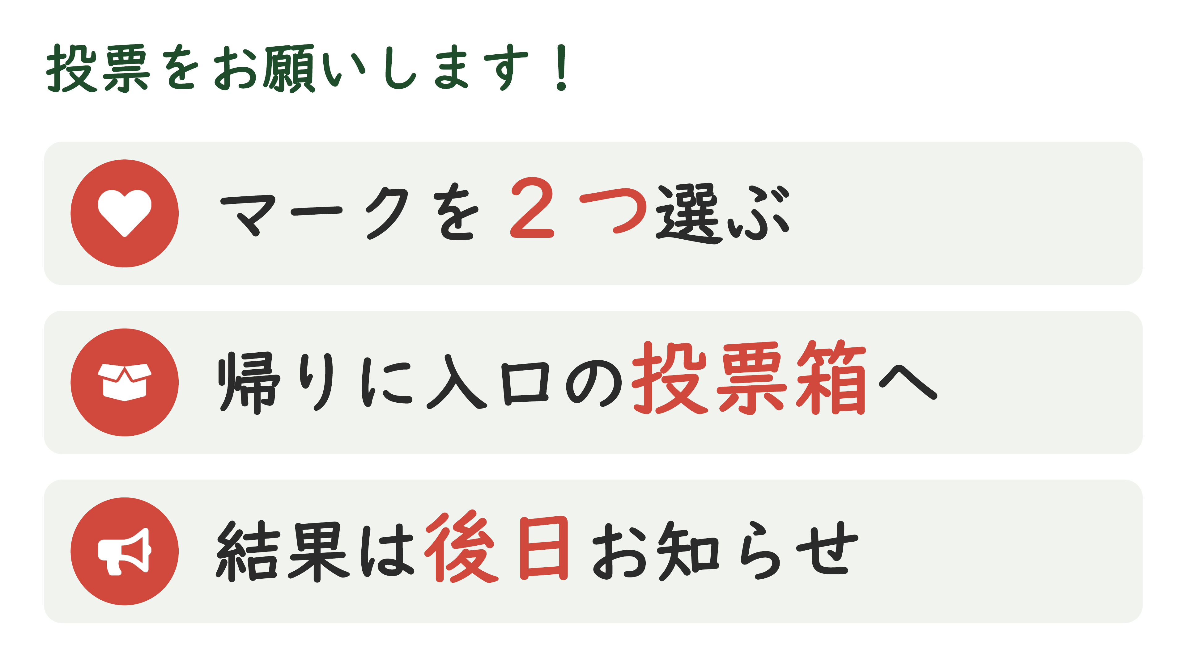
Notes:
台本：演説後「いかがでしたか？」〜「ご清聴、ありがとうございました！」

Slide 13

Notes:
台本：「ひとつ、ひとつ、実現する福島！そして、本宮！」〜「これで、５年生の発表を終わります。礼！」

